Slide 1
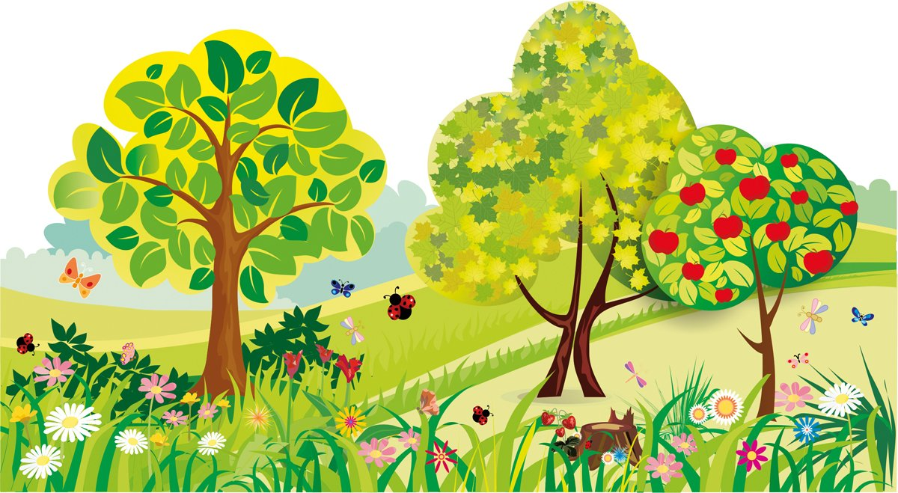
Деревья – вокруг нас.
Выполнила: Тарасова Ирина Николаевна

